Slide 1
শুভেচ্ছা

Slide 2
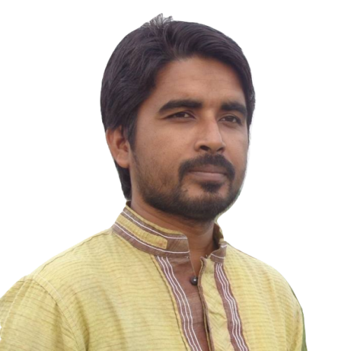
পরিচিতি
শ্রেণিঃ 8ম শ্রেনি
বিষয়ঃ আকাইদ ও ফিকহ
তারিখঃ 25/০7/২০১9 ইং
বাকি আল হাসান
চিশতিয়া নুরিয়া দাখিল মাদরাসা
কালিগঞ্জ, কেরানীগঞ্জ, ঢাকা
মোবাইলঃ ০১৯১৩-৭৩৫৬৮৬
Email- baqi.liton@gmail.com

Slide 3
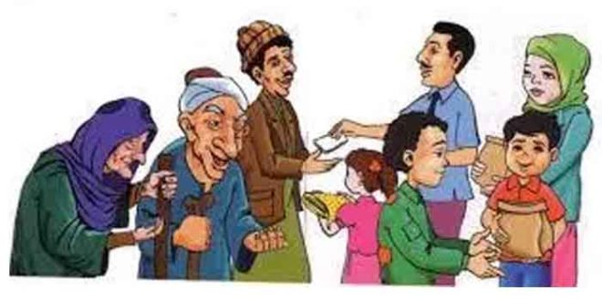
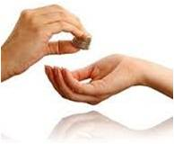

Slide 4
যাকাত

Slide 5
শিখনফল
যাকাত কী তা বলতে পারবে।
যাকাতের পরিমাণ কত লিখতে পারবে।
যাকাতের ফরজসমূহ ব্যাখ্যা করতে পারবে।
যাকাতের খাতসমূহ বর্ণনা করতে পারবে।

Slide 6
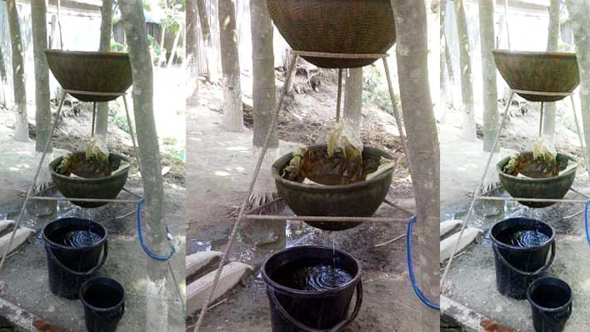
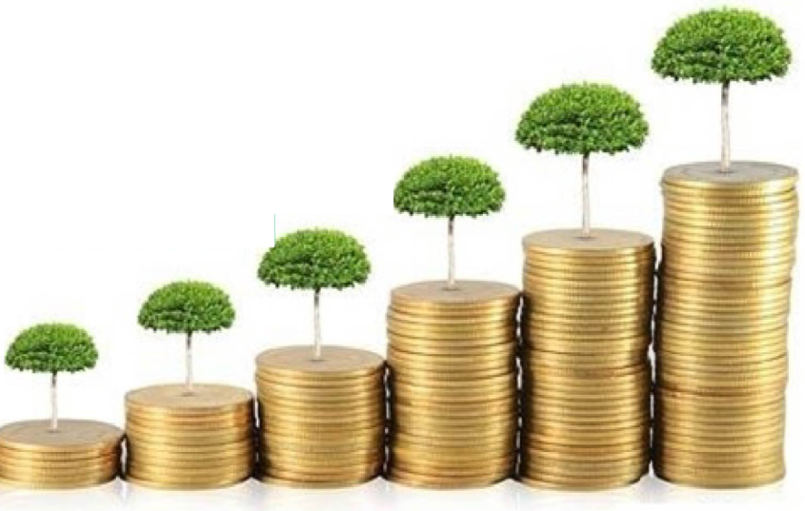
যাকাত শব্দটি আরবি
অর্থ
বিশুদ্ধ
প্রবৃদ্ধি

Slide 7
যাকাতের পরিমাণ

Slide 8
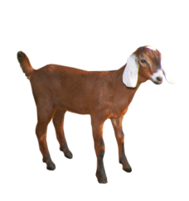

Slide 9
যাকাতের

Slide 10
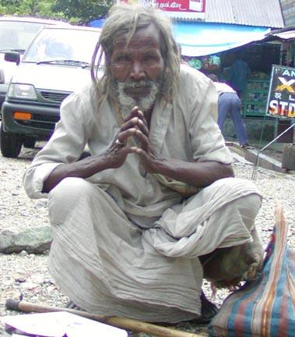
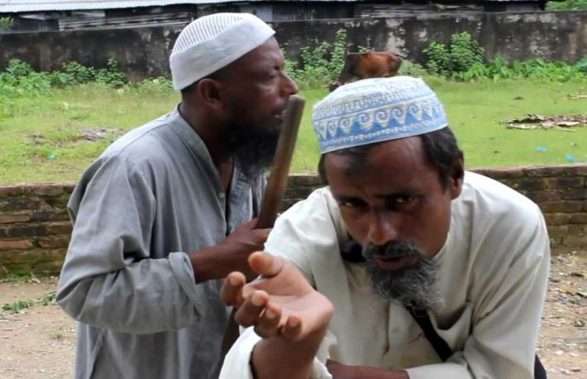
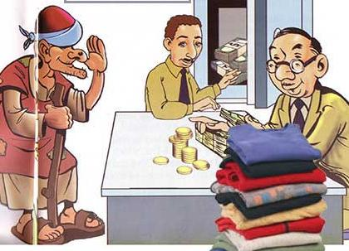
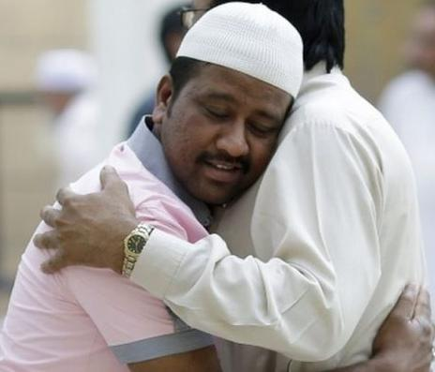
মিসকিন
ফকির
যারা গরীব
সম্পদ হীন ব্যক্তি
যাকাতের খাতসমূহ
যারা অন্য ধর্ম থেকে ইসলাম ধর্ম গ্রহন করে
যাকাতের কাজে নিয়যিত ব্যক্তি
নতুন মুসলিম
যাকাতে নিয়জিত কর্মচারী

Slide 11
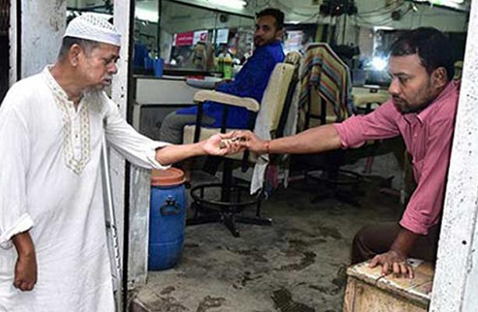
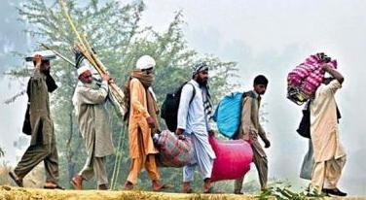
ক্রিতদাস/বন্দীমুক্তি
ঋণগ্রস্থ
দাস মুক্তির জন্য
ঋণ গ্রস্থ ব্যক্তি
মুসাফির
যারা ভ্রমন করে
ইসলামের খিদমতে নিয়োজিত ব্যক্তি
আল্লাহর পথে
মোসাফির

Slide 12
একক কাজ
যাকাত কী ?

Slide 13
দলগত কাজ
কোন কোন সম্পদের উপর যাকাত ফরজ লিখ?
যাকাতের খাতসমূহ উল্লেখ কর?

Slide 14
মূল্যায়ন
মুসাফির অর্থ কী ?
মিসকিন অর্থ কী ?
যাকাতের পরিমান কত ?

Slide 15
বাড়ির কাজ
“যাকাত দারিদ্র বিমোচনের অন্যতম মাধ্যম” ব্যাখ্যা কর?

Slide 16
ধন্যবাদ

